Slide 1
МИНИСТЕРСТВО НАУКИ И ВЫСШЕГО ОБРАЗОВАНИЯ РОССИЙСКОЙ ФЕДЕРАЦИИ
ФГБОУ ВО “ИЖЕВСКИЙ ГОСУДАРСТВЕННЫЙ ТЕХНИЧЕСКИЙ УНИВЕРСИТЕТ ИМЕНИ М.Т. КАЛАШНИКОВА”
Кафедра «Математическое обеспечение информационных систем»
Королев Станислав Анатольевич
РАЗВИТИЕ ПОДХОДОВ К РЕШЕНИЮ ПРОБЛЕМ АЭРОДИНАМИКИ И УСТОЙЧИВОСТИ ДВИЖЕНИЯ СНАРЯДОВ И НЕУПРАВЛЯЕМЫХ РАКЕТ НА ОСНОВЕ МАТЕМАТИЧЕСКОГО МОДЕЛИРОВАНИЯ
05.13.18 – Математическое моделирование, численные методы и комплексы программ (технические науки)
Научный консультант
д.т.н., академик РАН,
академик РАРАН А.М. Липанов
ФКП “НИИ Геодезия” – 2014
Казань, 2020
ФКП “НИИ Геодезия” – 2014
ФКП “НИИ “Геодезия”, 2015

Slide 2
Аналитический обзор работ по теме диссертационного исследования
Внешняя баллистика
Н.В. Маиевский (1850–1892), Б.Н. Окунев (1897-1961), Д.А. Вентцель (1898-1955), Я.М. Шапиро (1930-1994), В.С. Пугачев (1930-1998) и др.
Московский гос. техн. ун-т им. Н.Э. Баумана
А.А. Дмитриевский, Л.Н. Лысенко и др.
Балтийский гос. техн. ун-т им. Д.Ф. Устинова
А.С. Шалыгин, Б.Э. Кэрт и др.
Томский гос. ун-т
В.Д. Мерзляков,
В.И. Биматов и др.
Ижевский гос. техн. ун-т им. М.Т. Калашникова
А.А. Коновалов, Ю.В. Николаев и др.
Аэрогидродинамика
Л. Эйлер (1726–1783), О. Рейнольдс (1842-1912), Л. Прандтль (1875–1953),
Н.Е. Жуковский (1870-1921), С.А. Чаплыгин (1890-1942), М.А. Лаврентьев (1900-1980), М.В. Келдыш (1911-1978), Л.И. Седов (1907-1999), Л.Г. Лойцянский (1900-1991), С.А. Христианович (1908-2000) и др.
Институт механики УдмФИЦ УрО РАН
А.М. Липанов,
А.И. Карпов и др.
Московский гос. техн. ун-т им. Н.Э. Баумана
Н.Ф. Краснов, В.Т. Калугин и др.
Казанский НИТУ им. А.Н. Туполева - КАИ
С.А. Михайлов, А.Н. Кусюмов и др.
Московский авиационный институт
В.В. Малышев, А.В. Ефремов и др.
Аэродинамика вертолета
Центральный аэрогидродинамический институт им. Н.Е. Жуковского
Б.Н. Юрьев, М.Л. Миль, А.С. Браверман, А.В. Некрасов, М.Н. Тищенко и др.
Королев С.А. Развитие подходов к решению проблем аэродинамики и устойчивости движения …
2/68

Slide 3
Цель и задачи исследования
Цель работы: Разработка нового подхода к решению проблем аэродинамики и устойчивости движения снарядов и неуправляемых ракет, основанного на математическом моделировании, вычислительном эксперименте и визуализации результатов моделирования, обеспечивающего повышение производительности научно-исследовательских и опытно-конструкторских работ на этапе проектирования боеприпаса ракетно-артиллерийских систем.
Задачи исследования:
Разработка подхода к моделированию движения снарядов и ракет по траектории, позволяющего исследовать процессы аэродинамики обтекания и устойчивости их движения на этапе проектирования.
Повышение дальности стрельбы за счет выбора оптимальных баллистических и геометрических параметров снаряда.
Разработка эффективных алгоритмов решения обратной задачи внешней баллистики с учетом движения цели и рельефа местности.
Определение области рассеивания и зоны безопасности при стрельбе с учетом рельефа местности.
Разработка методики моделирования движения снарядов и неуправляемых ракет при стрельбе с подвижного носителя (вертолета), учитывающей механические и аэродинамические факторы, влияющие на точность и кучность стрельбы.
Создание программного комплекса решения задач внешней баллистики и визуализации результатов вычислительного эксперимента на виртуальной карте местности.
Королев С.А. Развитие подходов к решению проблем аэродинамики и устойчивости движения …
3/68

Slide 4
Основные положения, выносимые на защиту
В соответствии с паспортом специальности 05.13.18 – Математическое моделирование, численные методы и комплексы программ:
Разработка нового подхода к моделированию движения снаряда по траектории на основе полной системы уравнений движения твердого тела с использованием аэродинамических сил и моментов, определяемых из решения уравнений Навье – Стокса, позволяющего расширить круг решаемых задач при проектировании боеприпаса ракетно-артиллерийских систем (п. 1).
Реализация эффективного алгоритма решения задачи повышения дальности стрельбы на основе разработанного подхода к моделированию движения снаряда по траектории и численного метода многомерной оптимизации Хука – Дживса, позволяющего проводить оптимизацию баллистических и геометрических параметров на этапе проектирования боеприпаса (п. 4).
Разработка, обоснование и тестирование эффективного вычислительного метода решения обратной задачи внешней баллистики на основе нечетких деревьев решений с применением современных технологий извлечения знаний, обеспечивающего высокую точность и оперативность решения обратной задачи при поражении подвижных целей с учетом рельефа местности (п. 3).
Разработка системы имитационного моделирования рассеивания снарядов и неуправляемых ракет, позволяющей определять границы области рассеивания и зоны безопасности при стрельбе с учетом рельефа местности (п. 8).
Реализация эффективных численных методов и алгоритмов решения задач внешней баллистики в виде комплекса проблемно ориентированных программ для проведения вычислительного эксперимента и визуализации результатов моделирования на виртуальной карте местности для проверки адекватности математических моделей на основе данных натурного эксперимента (п.п. 4, 6).
Результаты проведения комплексного исследования процессов аэродинамики обтекания и устойчивости движения снарядов при стрельбе из стационарной артиллерийской системы, а также снарядов и ракет при стрельбе с подвижного носителя на основе современных технологий математического моделирования и вычислительного эксперимента (п. 5).
Королев С.А. Развитие подходов к решению проблем аэродинамики и устойчивости движения …
4/68

Slide 5
Структура работы
Глава 1
Расчет движения снаряда
Задача промежуточной баллистики
Задача внешней баллистики
Задача аэродинамики обтекания снаряда
Глава 2
Решение задач внешней баллистики
Глава 3
Стрельба с подвижного носителя
Глава 4
Программно-вычислительный комплекс
Повышение дальности стрельбы
Учет динамики подвижного носителя
Структура и возможности ПВК
Постановка и решение обратной задачи
Влияние несущего винта
Структура базы данных
Расчет зоны поражения
Влияние реактивной струи
Система визуализации
Расчет зоны безопасности
Глава 5
Результаты решения задач внешней баллистики
Результаты решения задач внешней баллистики при проектировании и отработке ракетно-артиллерийских систем
Королев С.А. Развитие подходов к решению проблем аэродинамики и устойчивости движения …
5/68

Slide 6
1. Расчет траектории движения снаряда с учетом аэродинамики его обтекания
Королев С.А. Развитие подходов к решению проблем аэродинамики и устойчивости движения …
6/68

Slide 7
Постановка задачи внешней баллистики снаряда
Рис. 2 – Внешнее обтекание снаряда
Рис. 1 – Движение снаряда
по траектории
Рис. 3 – Истечение пороховых газов из канала ствола
Коэффициенты сопротивления движению определяются:
по экспериментальным зависимостям (закон 1943 г., закон 1958 г.);
по результатам численного эксперимента (решение задачи обтекания).
Королев С.А. Развитие подходов к решению проблем аэродинамики и устойчивости движения …
7/68

Slide 8
1.1. Методика расчета траектории движения снаряда
Постановка задачи движения снаряда по траектории
Основные допущения:
Аэродинамические силы и моменты задаются в виде параметрических зависимостей, полученных на основе численного моделирования обтекания снаряда;
Распределение масс в объеме снаряда задается с помощью матрицы моментов инерции;
Учитываются силы, связанные с тяготением и вращением Земли (сила тяжести, центробежная сила, сила Кориолиса);
Распределение параметров атмосферы (давления, температуры, направления и скорости ветра) задается с помощью распределений для нормальной артиллерийской атмосферы или данных метеорологических измерений.
Рис. 4 – Системы координат, используемые в модели внешней баллистики:
а) геоцентрическая прямоугольная O_{G}X_{G}Y_{G}Z_{G} и сферическая O_{G}rφλ
б) топоцентрическая земная O_{с}X_{g}Y_{g}Z_{g} и стартовая O_{с}X_{с}Y_{с}Z_{с}
в) подвижная траекторная Ox_{k}y_{k}z_{k} и связанная Oxyz
Королев С.А. Развитие подходов к решению проблем аэродинамики и устойчивости движения …
8/68

Slide 9
1.1. Методика расчета траектории движения снаряда
Система уравнений движения снаряда
Движение тела описывают уравнения Кирхгофа в подвижной СК Oxyz :
Сила F_{G} складывается из силы тяготения, центробежной силы и силы Кориолиса:
(1)
(3)
импульс;
масса снаряда;
кинетический момент;
линейная скорость;
угловая скорость;
радиус и скорость вращения Земли;
– матрица моментов инерции тела;
ускорение силы тяжести;
Траектория движения тела в неподвижной СК O_{G}X_{G}Y_{G}Z_{G} :
Для определения аэродинамических сил
и моментов
численно решалась задача обтекания тела.
(2)
матрица направляющих косинусов, определяет взаимное расположение систем координат O_{G}X_{G}Y_{G}Z_{G} и Oxyz
(4)
коэффициенты аэродинамической силы и момента,
Королев С.А. Развитие подходов к решению проблем аэродинамики и устойчивости движения …
9/68

Slide 10

1.1. Методика расчета траектории движения снаряда
Постановка задачи устойчивости движения снаряда
Углы нутации снаряда определяются в траекторной системе координат Ox_{к}y_{к}z_{к}:
(6)
матрица перехода от стартовой к траекторной системе координат;
Рис. 5 ‑ Схема снаряда
единичный вектор оси снаряда в системе Oxyz;
единичный вектор оси снаряда в системе Ox_{к} y_{к} z_{к}.
Отклонение положения центра масс снаряда:
– положение центра масс идеального снаряда;
– положение центра масс реального снаряда;
– матрица моментов инерции тела;
(5)
Рис. 6 ‑ Фазовая кривая проекции вектора оси снаряда
Королев С.А. Развитие подходов к решению проблем аэродинамики и устойчивости движения …
10/68

Slide 11
1.1. Методика расчета траектории движения снаряда
Численный метод решения задачи
Система дифференциальных уравнений (1)-(2) решается методом Рунге-Кутта-Вернера 6-го порядка точности с контролем погрешности интегрирования.
Для дифференциального уравнения
Необходимый шаг по времени:
1) метод Рунге-Кутта 4 пор.
алгоритм метода имеет вид
2) метод Рунге-Кутта-Вернера 6 пор.
(7)
Для контроля погрешности интегрирования вычисляется разность двух решений методами q и q-1 порядка:
(8)
– шаг по времени
коэффициенты Батчера
( для метода q-1 порядка).
Рис. 7 – Сходимость численных методов
Королев С.А. Развитие подходов к решению проблем аэродинамики и устойчивости движения …
11/68

Slide 12
1.2. Методика моделирования аэродинамики обтекания снаряда
Постановка задачи аэродинамики обтекания снаряда
Основные допущения:
Режим обтекания предполагается квазистационарным;
Параметры атмосферы учитываются через число Маха.
Граничные условия:
Г₁:
Г₂:
(9)
– скорость на поверхности вращающегося тела;
Г₃:
Рис. 8 – Схема расчетной области
Королев С.А. Развитие подходов к решению проблем аэродинамики и устойчивости движения …
12/68

Slide 13
1.2. Методика моделирования аэродинамики обтекания снаряда
Постановка задачи течения сжимаемого газа
Система уравнений Навье-Стокса осредненных по Фавру (FANS)
(10)
Дополнительные соотношения
(11)
Модель турбулентности k–ε
(12)
Учет эффекта сжимаемости по модели Саркара
(13)
Королев С.А. Развитие подходов к решению проблем аэродинамики и устойчивости движения …
13/68

Slide 14
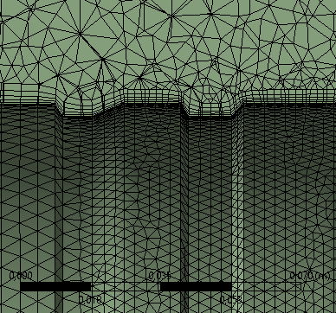
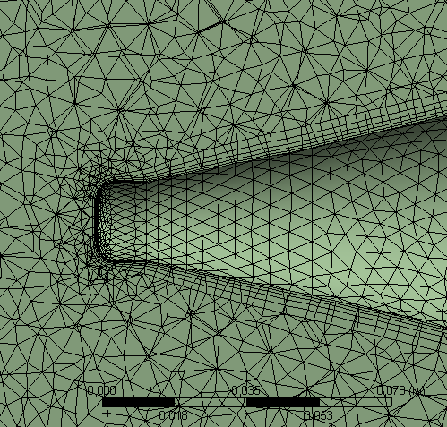
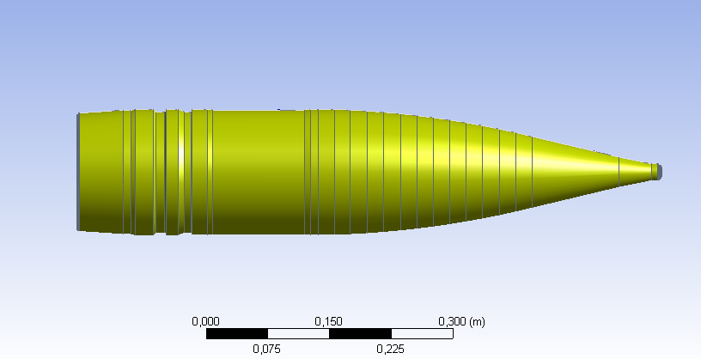
1.2. Методика моделирования аэродинамики обтекания снаряда
Реализация методики численного моделирования обтекания снаряда (АNSYS Fluent)
Рис. 10 ‑ Фрагменты конечно-объемной сетки
Рис. 9 ‑ 3-D модель снаряда
Рис. 11 ‑ Теневая картина обтекании снаряда сверхзвуковым потоком ( M = 3,0 ):
а –угол атаки α=0; b – угол атаки α=10°
Королев С.А. Развитие подходов к решению проблем аэродинамики и устойчивости движения …
14/68
Notes:
14

Slide 15
1.2. Методика моделирования аэродинамики обтекания снаряда
Аппроксимационные зависимости для коэффициентов аэродинамических сил и моментов
Проводится серия вычислительных экспериментов для диапазона изменения параметров: числа Маха: М = 0,5 ÷ 5,0; углы атаки: α = 0 ÷ 20°; скорости вращения: ω_{x} = 0 ÷ 2000 рад/с.
С помощью метода наименьших квадратов определяются регрессионные зависимости для коэффициентов аэродинамических сил и моментов:
(14)
(15)
Рис. 12 ‑ Графики зависимостей коэффициентов аэродинамических сил и моментов
для рассматриваемого диапазона параметров (снаряд ОФ 152 мм)
Королев С.А. Развитие подходов к решению проблем аэродинамики и устойчивости движения …
15/68
Notes:
15

Slide 16
1.3. Методика моделирования промежуточной баллистики снаряда
Постановка задачи моделирования истечения газов из канала ствола
Основные допущения:
Распределение параметров в стволе определяется из решения одномерной задачи внутренней баллистики;
Параметры внешней среды задаются для нормальной артиллерийской атмосферы.
Начальные условия:
1) канал ствола:
- из решения задачи внутренней баллистики;
2) внешняя область:
y
Г
ОНД
Г
3
3
Г
3
Граничные условия:
Г
1
Г₁:
Г
2
V
Г₂:
ОВД
x
Г₃:
Рис. 13 – Схема расчетной области
Королев С.А. Развитие подходов к решению проблем аэродинамики и устойчивости движения …
16/68

Slide 17
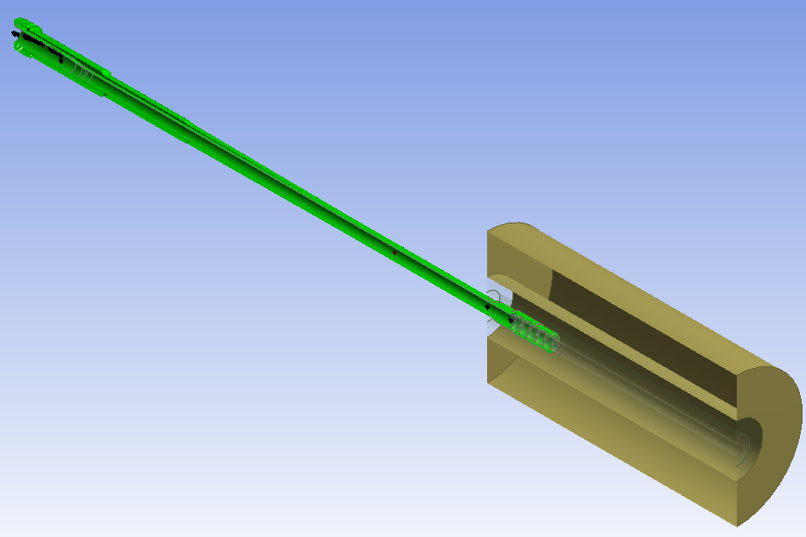
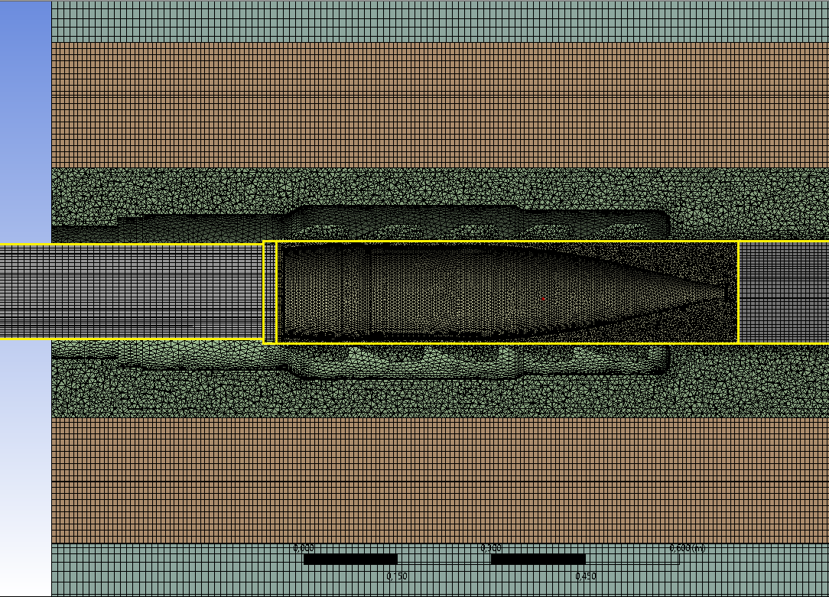
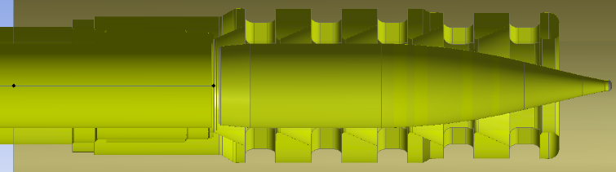
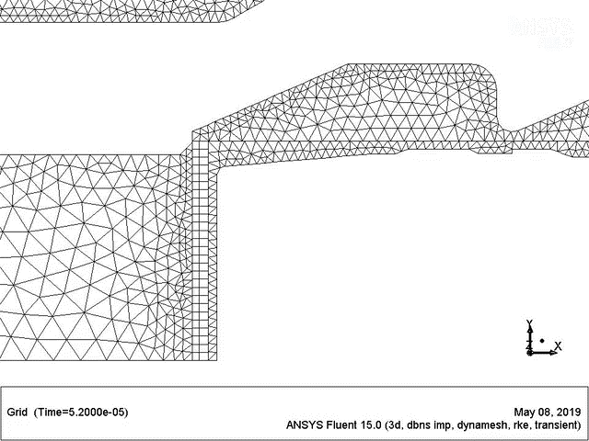
1.3. Методика моделирования промежуточной баллистики снаряда
Реализация методики численного моделирования задачи истечения из канала ствола (ANSYS Fluent)
ствол
область 1
область 2
область 3
Рис. 15 – Фрагмент расчетной сетки
Рис. 14 – 3-D модель ствола и снаряда
область 1
область 2
область 3
ствол
V_{сн}
граница 1
граница 2
Рис. 16 – Построение динамической сетки (метод Layering)
Видео 1 – Построение сетки
Королев С.А. Развитие подходов к решению проблем аэродинамики и устойчивости движения …
17/68

Slide 18
2. Решение задач внешней баллистики при проектировании и отработке ракетно-артиллерийских систем
Королев С.А. Развитие подходов к решению проблем аэродинамики и устойчивости движения …
18/68

Slide 19
2.1. Постановка задачи повышения дальности стрельбы
Оптимизация аэродинамической формы снаряда
Основные допущения:
Рассматривался осколочно-фугасный снаряд классической формы;
Задавались геометрические ограничения исходя из минимальной длины цилиндрической части и максимальной общей длины снаряда (обеспечение устойчивости движения снаряда в стволе);
Ограничения, связанные с внутренним устройством снаряда, и влияние формы на массу снаряда не учитывались.
(16)
(17)
Рис. 17 ‑ Схема осколочно-фугасного снаряда
Королев С.А. Развитие подходов к решению проблем аэродинамики и устойчивости движения …
19/68

Slide 20
2.1. Постановка задачи повышения дальности стрельбы
Оптимизация баллистических условий стрельбы
(18)
Баллистические условия:
– из решения задачи внутренней баллистики при одинаковом заряде;
(19)
Рис. 18 ‑ Зависимость начальной скорости снаряда от массы
Параметры реактивного импульса:
РД
d
(20)
l
Рис. 19 ‑ Схема артиллерийского снаряда с реактивным двигателем (РД)
Алгоритмы многомерной оптимизации:
метод покоординатного спуска,
метод сопряженных градиентов,
метод Хука-Дживса,
генетические гибридные алгоритмы.
Королев С.А. Развитие подходов к решению проблем аэродинамики и устойчивости движения …
20/68

Slide 21
2.2. Постановка и решение обратной задачи внешней баллистики
Постановка обратной задачи внешней баллистики
Основные допущения:
Рассматривается обратная задача стрельбы из стационарной установки по движущейся цели;
Общее время при решении задачи складывается из времени расчета, наведения и полета снаряда;
Задача решается с учетом рельефа местности.
а)
Постановка задачи
(21)
начальные координаты цели;
направление стрельбы;
скорость движения цели;
угол стрельбы;
б)
общее время;
конечные координаты цели.
вектор характеристик снаряда
и параметров атмосферы;
Учет рельефа местности
Высота точки поверхности в земной СК:
(22)
абсолютная высота точки позиционирования;
Рис. 20 – Траектория движения снаряда в геодезической (а) и стартовой (б) системах координат
относительная высота точки на местности.
Королев С.А. Развитие подходов к решению проблем аэродинамики и устойчивости движения …
21/68

Slide 22
2.2. Постановка и решение обратной задачи внешней баллистики
Итерационный алгоритм решения обратной задачи
1. Начальные
условия
2. Расчет угла стрельбы
(Метод хорд допускает изменение границ поиска вследствие введения поправок)
3. Поправки на перемещение цели
(определяются совместно с расчетом угла стрельбы)
нет
да
Решение
Королев С.А. Развитие подходов к решению проблем аэродинамики и устойчивости движения …
22/68

Slide 23
2.2. Постановка и решение обратной задачи внешней баллистики
Алгоритмы решения обратной задачи на основе аппроксиматоров
Таблица баллистических данных:
(23)
объем выборки.
Среднеквадратическая ошибка:
Рассматривалось несколько типов аппроксиматоров:
линейный,
многослойная нейронная сеть,
радиальная нейронная сеть,
метод нечетких деревьев решений.
Дерево решений – набор нечетких правил:
(24)
Агрегированное выходное значение:
(25)
Рис. 21 ‑ Качество аппроксимации методом нечетких деревьев решений
Объем выборки:
Диапазон изменения переменных:
Королев С.А. Развитие подходов к решению проблем аэродинамики и устойчивости движения …
23/68

Slide 24
2.3. Определение характеристик рассеивания снарядов
Методика статистического моделирования рассеивания снарядов
Основные допущения:
Распределение факторов рассеивания подчиняется нормальному закону распределения;
Факторы являются независимыми;
Задача решается с учетом рельефа местности.
Факторы, влияющие на рассеивание снарядов:
Моделирование разброса факторов
Разброс значений факторов:
Баллистические условия:
(26)
– коэффициент формы;
– масса снаряда;
– начальная скорость;
– угол стрельбы;
– дирекционный угол.
– среднее значение;
– среднеквадратическое отклонение;
– стандартная нормально распределенная случайная величина (преобразование Бокса-Мюллера).
Метеорологические условия:
Статистическое моделирование рассеивания снарядов:
– давление;
– температура;
– влажность;
– скорость ветра;
– направление ветра.
(27)
Королев С.А. Развитие подходов к решению проблем аэродинамики и устойчивости движения …
24/68

Slide 25
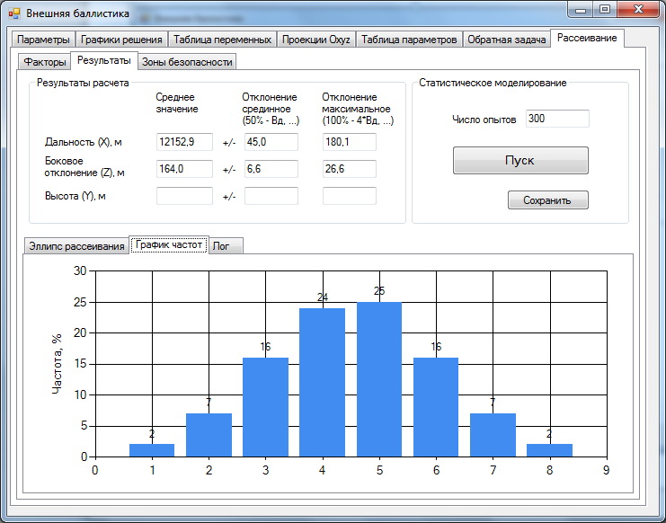
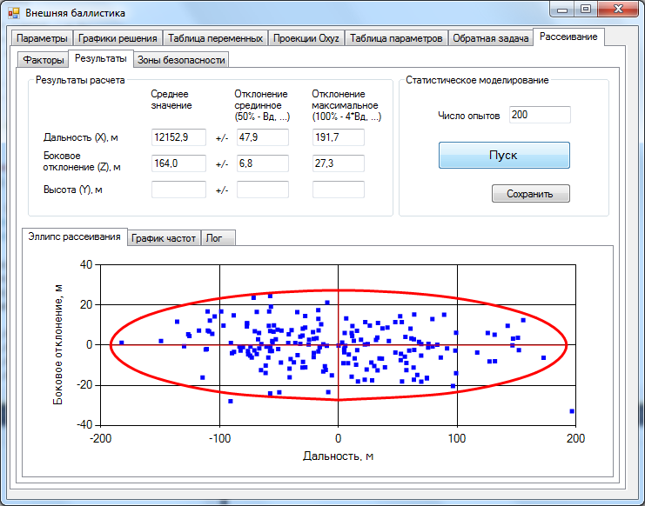
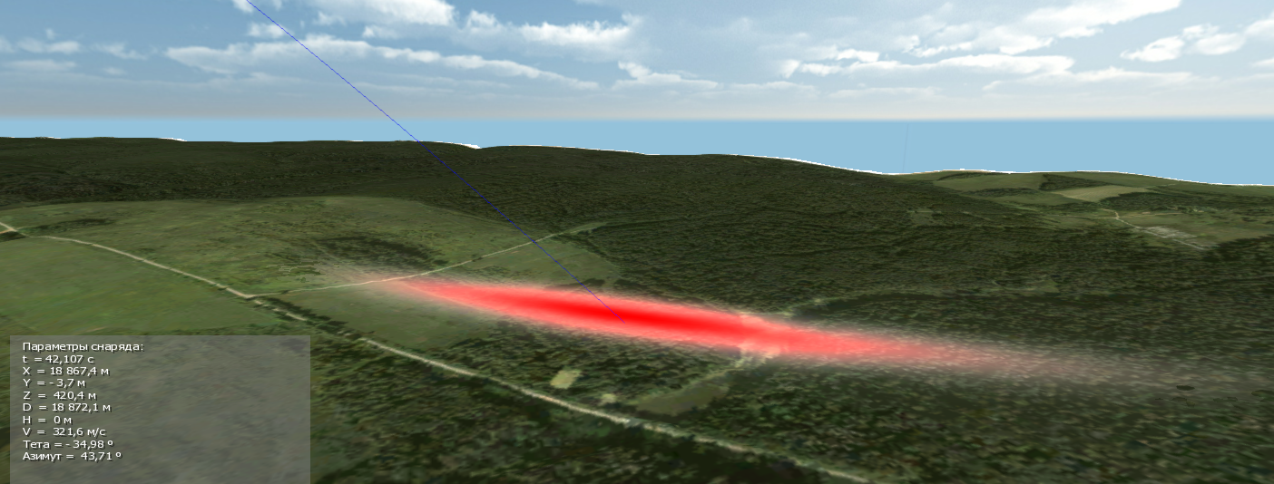
2.3. Определение характеристик рассеивания снарядов
Методика статистического моделирования рассеивания снарядов
а)
б)
Рис. 22 – Результаты моделирования рассеивания снарядов:
а) – гистограмма частот; б) – эллипс рассеивания
Характеристики рассеивания снарядов:
- срединные (вероятные) отклонения:
- размеры эллипса рассеивания:
Рис. 23 – Результаты моделирования рассеивания снарядов на рельефе местности
Королев С.А. Развитие подходов к решению проблем аэродинамики и устойчивости движения …
25/68

Slide 26
3. Решение задачи внешней баллистики при стрельбе с подвижного носителя
Королев С.А. Развитие подходов к решению проблем аэродинамики и устойчивости движения …
26/68

Slide 27
3.1. Математическая модель механической системы подвижного носителя
Постановка задачи
Основные допущения:
В математической модели движения учитывается наличие подвижных масс (винты и турбины, снаряды и ракеты);
Внешние силы, действующие на вертолет, уравновешены силой тяги несущего винта (вертолет висит или движется с постоянной скоростью).
Механическая система «Вертолет-вооружение» представляет собой совокупность материальных тел с точечными массами :
жесткая оболочка (корпус вертолета);
источники вибраций (винты и турбины);
снаряды и ракеты (могут покидать систему).
Импульс механической системы:
(28)
Рис. 24 – Схема механической системы «Вертолет-вооружение»
Кинетический момент системы:
– линейная скорость;
– угловая скорость;
– координаты точек в подвижной СК;
– координаты точек в неподвижной СК;
– матрица моментов инерции.
(29)
Королев С.А. Развитие подходов к решению проблем аэродинамики и устойчивости движения …
27/68

Slide 28
3.1. Математическая модель механической системы подвижного носителя
Система уравнений движения подвижного носителя
Уравнения движения:
Начальное значение матрицы Q:
(33)
(30)
матрицы поворота систем координат на углы
– результирующая внешних сил;
– момент внешних сил;
Углы ориентации ПН
(крена, рыскания, тангажа):
– матрица направляющих косинусов.
(34)
Кинетические уравнения:
Учет вибраций:
(31)
(35)
Линейные и угловые скорости ПН определяются из СЛАУ:
амплитуда и частота вибраций,
определяемые из экспериментальных данных.
(32)
Системы дифференциальных уравнений (30)-(31) решается численно методом Рунге-Кутта-Вернера 6-го порядка точности. Алгебраическая система (32) решается методом обращения матрицы системы.
– матрица и вектор, определяемые из выражений (28), (29).
Королев С.А. Развитие подходов к решению проблем аэродинамики и устойчивости движения …
28/68

Slide 29
3.2. Влияние воздушного потока от несущего винта вертолета на движение снарядов и ракет
Постановка задачи моделирования воздушного потока от несущего винта
Основные допущения:
Вертолет движется с постоянной скоростью. Режим течения стационарный.
Распределение скорости потока воздуха в плоскости несущего винта (НВ) подчиняется эмпирической функции распределения.
Система уравнений Навье-Стокса осредненных по Рейнольдсу (RANS);
Модель турбулентности k-ε.
Граничные условия:
Г₁:
Г₂:
(36)
Г₃:
Рис. 25 – Схема расчетной области
Королев С.А. Развитие подходов к решению проблем аэродинамики и устойчивости движения …
29/68

Slide 30
3.2. Влияние воздушного потока от несущего винта вертолета на движение снарядов и ракет
Методика расчета индуктивной скорости несущего винта
В системе координат (Oξηζ) связанной с плоскостью НВ:
матрица поворота;
углы ориентации ПН;
угол наклона оси НВ.
Рис. 26 – Формы распределения индуктивной скорости:
а) при вертикальном режиме полета;
б) при максимальной скорости полета
Распределение индуктивной скорости
в плоскости НВ:
(37)
среднее значение индуктивной скорости;
безразмерный радиус;
параметр режима полета;
эмпирические функции.
Рис. 27 – Распределение индуктивной скорости несущего винта в продольном (ϕ=0) и поперечном (ϕ=π/2) сечении
Королев С.А. Развитие подходов к решению проблем аэродинамики и устойчивости движения …
30/68

Slide 31
3.3. Влияние реактивной струи на траекторию движения ракет
Постановка задачи моделирования обтекания ракеты реактивной струей
Основные допущения:
Положение ракет друг относительно друга определяется на основе расчета траектории;
Учитывается влияние реактивной струи только на следующую ракету в очереди;
Поправки к коэффициентам аэродинамических сил и моментов определяются на основе решения задачи стационарного обтекания ракеты реактивной струей.
а)
б)
Положение ракеты относительно реактивной струи
Рис. 28 – Схема ориентации ракеты относительно реактивной струи:
а – вид сбоку, б – вид спереди
(38)
координаты 1-й ракеты;
координаты 2-й ракеты.
(39)
углы ориентации ракеты относительно струи.
Королев С.А. Развитие подходов к решению проблем аэродинамики и устойчивости движения …
31/68

Slide 32
3.3. Влияние реактивной струи на траекторию движения ракет
Моделирование струи реактивного двигателя
Распределение осевой скорости
по длине струи l :
(40)
Распределение скорости по радиусу струи r :
(41)
Рис. 29 – Схема струйного течения
– скорость на срезе сопла;
– скорость во внешнем потоке;
– эмпирический коэффициент;
– радиус струи.
расчет
зависимость (40)
расчет
зависимость (41)
Рис. 30 – Распределение скорости на оси струи для скорости спутного потока V_{н} :
1 – 60 м/с; 2 – 160 м/с; 3 – 420 м/с
Рис. 31 – Распределение скорости по радиусу струи на различном расстоянии l : 1 – 1 м; 2 – 2 м; 3 – 5 м
Королев С.А. Развитие подходов к решению проблем аэродинамики и устойчивости движения …
32/68

Slide 33
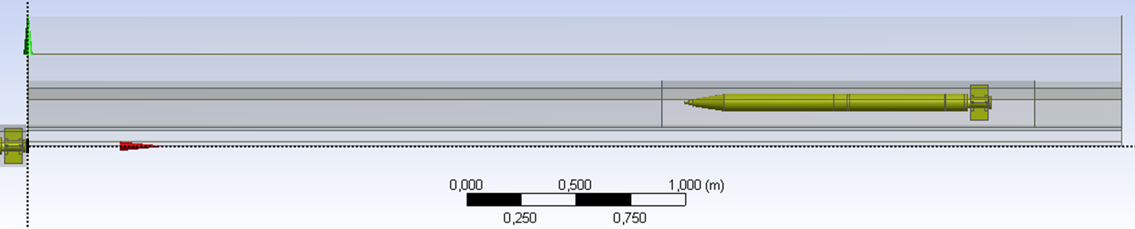
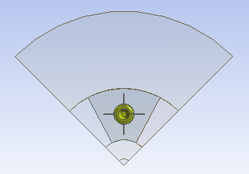
3.3. Влияние реактивной струи на траекторию движения ракет
Методика численного моделирования обтекания ракеты реактивной струей (ANSYS Fluent)
сопло
а)
б)
Рис. 32 – Схема расчетной области:
а – вид сбоку, б – вид спереди
Проводится серия вычислительных экспериментов для следующих диапазонов изменения параметров:
расстояние по оси: l = 0,8 ÷ 20 м;
расстояние по радиусу: r = 0 ÷ 0,5 м;
углы скольжения и атаки: δ_{1,2} = -5 ÷ 5º.
Рис. 33 – Изменение расстояния между ракетами в очереди от времени полета
Королев С.А. Развитие подходов к решению проблем аэродинамики и устойчивости движения …
33/68

Slide 34
3.3. Влияние реактивной струи на траекторию движения ракет
Аппроксимационные зависимости для поправок к коэффициентам аэродинамических сил и моментов, учитывающих влияние реактивной струи
(42)
безразмерные координаты;
коэффициенты регрессии.
Рис. 34 – Сравнение аппроксимационных и расчетных зависимостей для поправок к аэродинамическим коэффициентам при различных расстояниях от оси струи: 1 – r = 0 м; 2 – r = 0,2 м; 3 – r = 0,3 м; 4 – r = R_{ст}(l)
Королев С.А. Развитие подходов к решению проблем аэродинамики и устойчивости движения …
34/68
Notes:
34

Slide 35
4. Разработка программно-вычислительного комплекса решения задач внешней баллистики
Королев С.А. Развитие подходов к решению проблем аэродинамики и устойчивости движения …
35/68

Slide 36
4.1. Структура программно-вычислительного комплекса
Программно-вычислительный комплекс моделирования внешней баллистики
Система визуализации
База данных
Расчетные модули внешней баллистики
Виртуальная карта местности
Характеристики вооружения
Прямая задача
Визуализация движения снарядов и ракет
Баллистические условия стрельбы
Обратная задача
Системы инженерного моделирования
Метеоданные
Рассеивание снарядов и ракет
AutoCAD, Компас 3D
Результаты моделирования
Стрельба с подвижного носителя
ANSYS Fluent
Рис. 35 – Структура программно-вычислительного комплекса
моделирования внешней баллистики
Королев С.А. Развитие подходов к решению проблем аэродинамики и устойчивости движения …
36/68

Slide 37
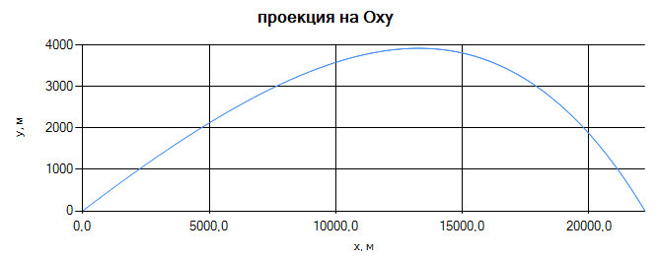
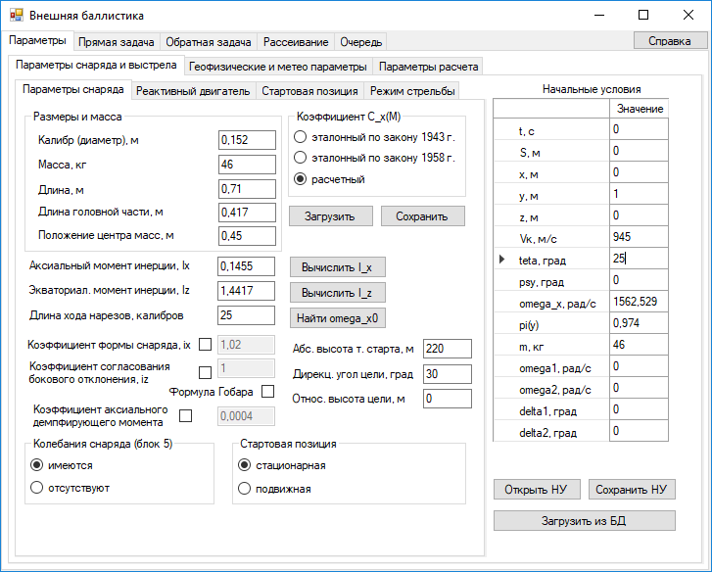
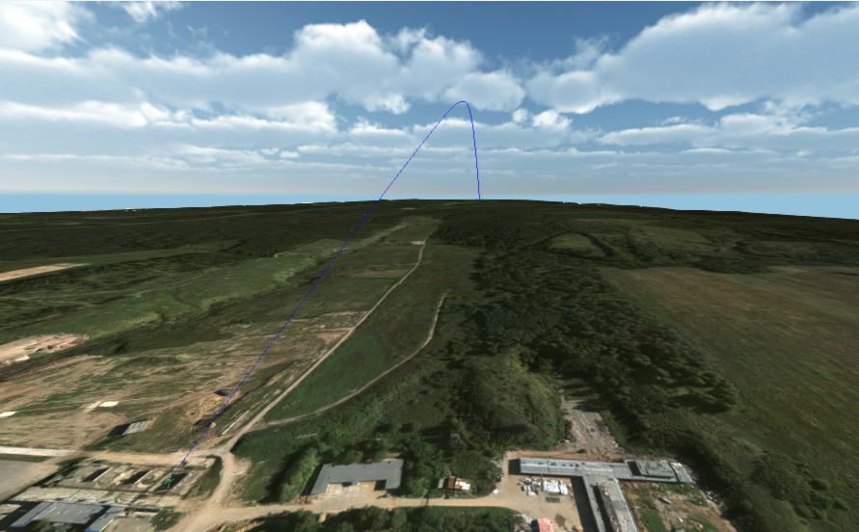
4.3 Расчет траектории движения снаряда
Расчет траектории движения снаряда
Рис. 36 – Интерфейс модуля расчета траектории движения снаряда
Королев С.А. Развитие подходов к решению проблем аэродинамики и устойчивости движения …
37/68

Slide 38
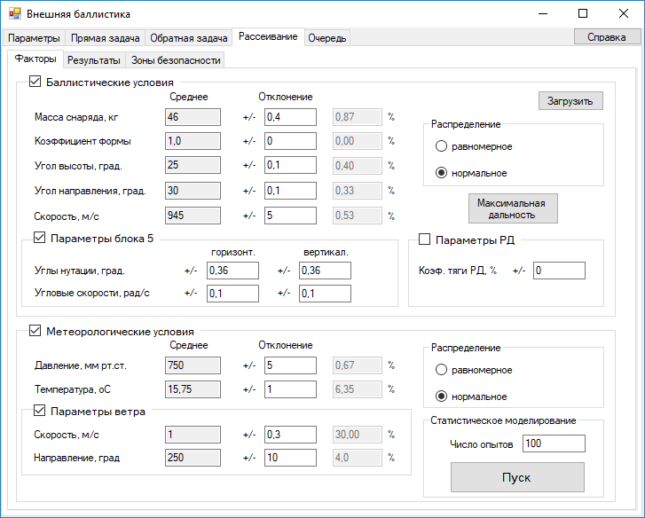
4.3. Расчет характеристик рассеивания снарядов
Моделирование рассеивания снарядов
Рис. 37 – Интерфейс модуля решения задачи рассеивания снарядов
Королев С.А. Развитие подходов к решению проблем аэродинамики и устойчивости движения …
38/68
Notes:
38

Slide 39
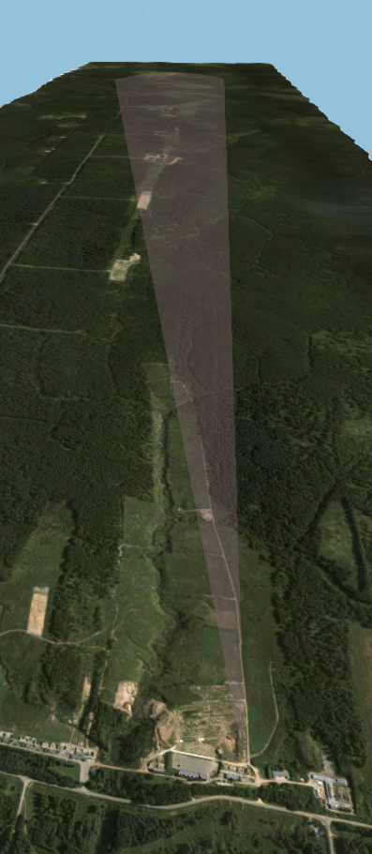
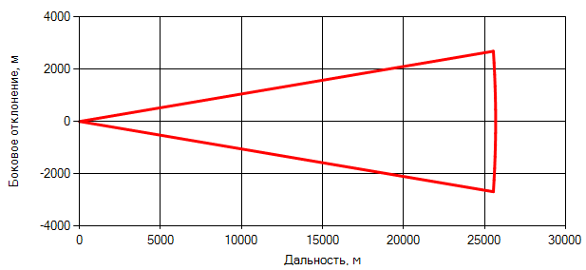
4.3. Расчет характеристик рассеивания снарядов
Расчет зоны безопасности при стрельбе
Глубина излетного пространства:
(43)
Ширина боковых защитных зон:
(44)
– отклонения, вызванные максимальными отклонениями метеорологических и баллистических условий;
– отклонения вследствие рассеивания.
а)
б)
Рис. 38 – Расчет зоны безопасности при стрельбе для 125 мм ОФ снаряда:
а) отображение в расчетном модуле; б) отображение в системе визуализации
Королев С.А. Развитие подходов к решению проблем аэродинамики и устойчивости движения …
39/68
Notes:
39

Slide 40
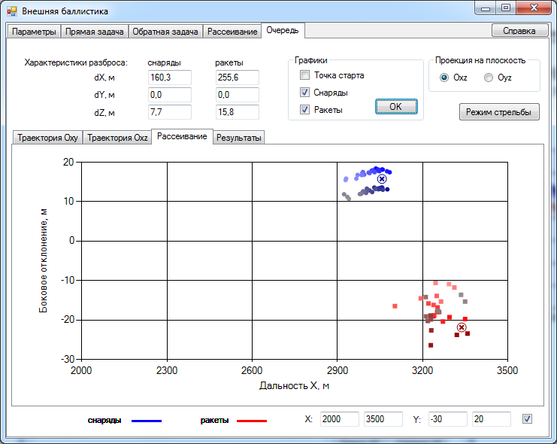
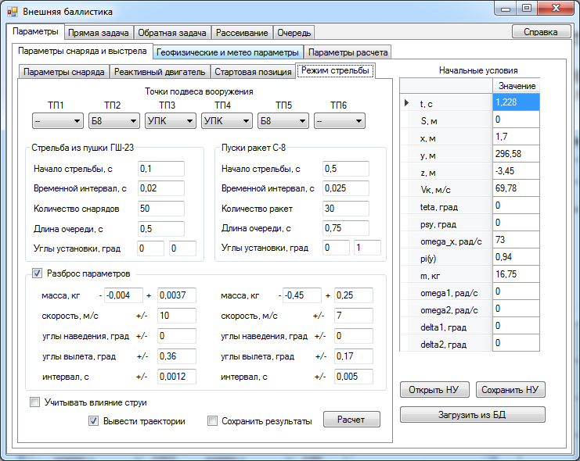
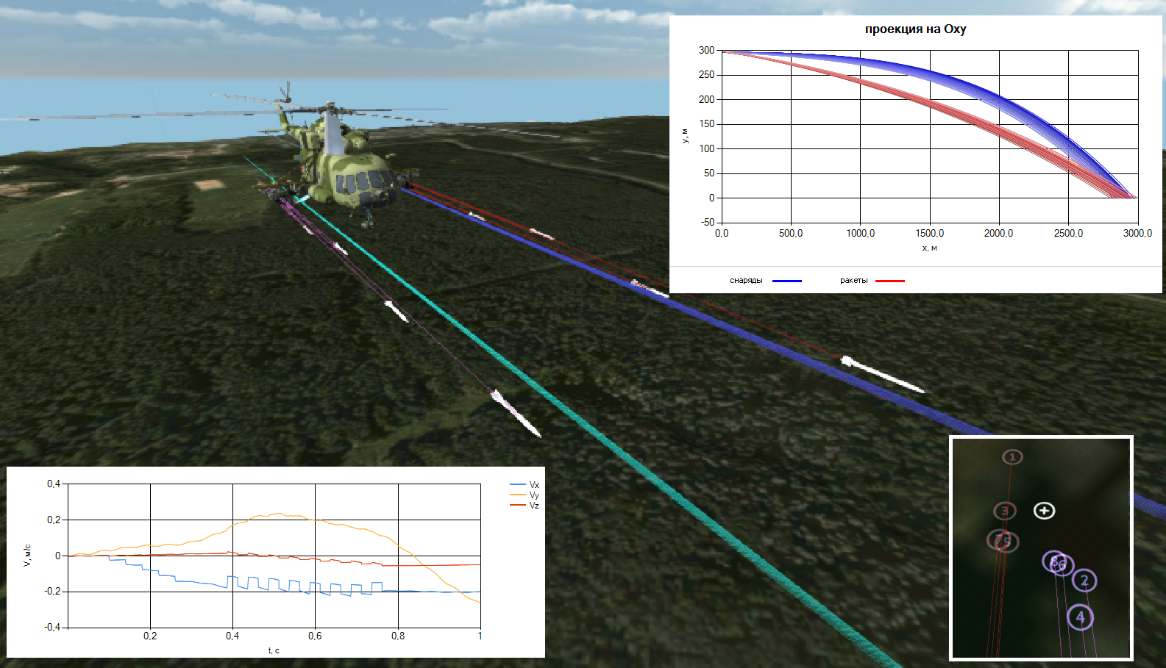
4.3. Моделирование стрельбы с подвижного носителя
Моделирование стрельбы с подвижного носителя
Рис. 39 – Интерфейс модуля расчета стрельбы с подвижного носителя
Королев С.А. Развитие подходов к решению проблем аэродинамики и устойчивости движения …
40/68
Notes:
40

Slide 41
5. Результаты решения задач внешней баллистики при проектировании и отработке ракетно-артиллерийских систем
Королев С.А. Развитие подходов к решению проблем аэродинамики и устойчивости движения …
41/68

Slide 42
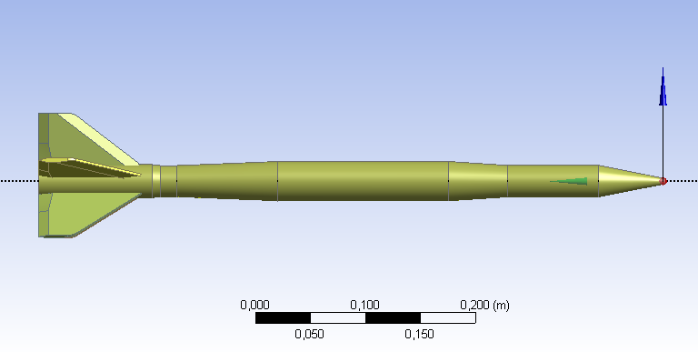
5.1. Результаты решения задачи аэродинамики обтекания снаряда
Сравнение расчетных зависимостей для коэффициента лобового сопротивления с законами сопротивления 1943 и 1958 года
а)
б)
в)
Рис. 40 ‑ 3D модели снарядов:
а) ОФ 152 мм; б) ОФ 125 мм; в) БП 125 мм
а)
б)
в)
Рис. 41 ‑ Сравнение расчетных и экспериментальных зависимостей коэффициентов лобового сопротивления С_{х}(М):
а) снаряд ОФ 152 мм (i_{x43}=1,0); б) снаряд ОФ 125 мм (i_{x58}=1,0); в) снаряд БП 125 мм (i_{x58}=1,7)
Королев С.А. Развитие подходов к решению проблем аэродинамики и устойчивости движения …
42/68
Notes:
42

Slide 43
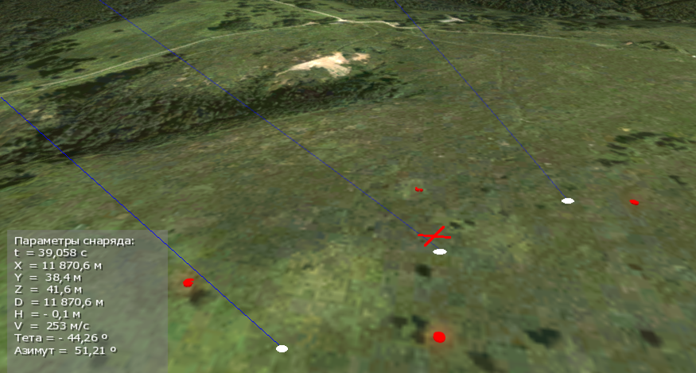
5.1. Результаты решения задачи аэродинамики обтекания снаряда
Сравнение расчетных траекторий с результатами эксперимента
Таблица 1 – Координаты точек падения снаряда
№ | Точки падения | Координаты |  | Отклонение σ, м
 |  | x, м | z, м
1 | Эксперимент 1 | 11657 | 6,1
2 | Эксперимент 2 | 11802 | -8,2
3 | Эксперимент 3 | 11745 | 88,1
4 | Эксперимент 4 | 11890 | 74,7
5 | Расчет по закону 1943 г. | 11851 | 57,4 | 79,4
6 | Расчет по закону 1958 г. | 11653 | 67,2 | 123,5
7 | Расчет по разработанной методике | 11752 | 54,5 | 25,8
Рис. 42 ‑ Снаряд ОФ 125 мм
x
2
5
4
1
7
Рис. 43 – Сравнение расчетных и экспериментальных зависимостей коэффициентов лобового сопротивления от числа Маха при различных законах сопротивления: 1943 г. (i_{x43}=1,5); 1958 г. (i_{x58}=1,0);
6
3
z
Рис. 44 – Распределение точек падения снаряда ОФ 125 мм на полигоне
Королев С.А. Развитие подходов к решению проблем аэродинамики и устойчивости движения …
43/68
Notes:
43

Slide 44
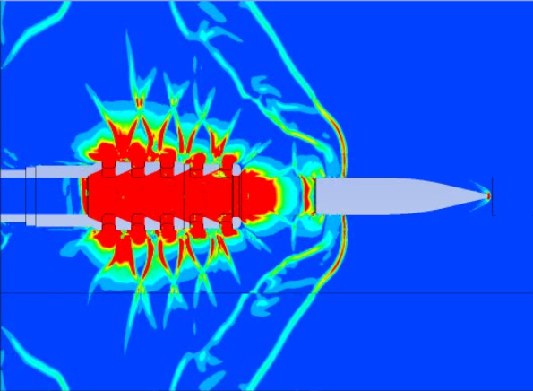
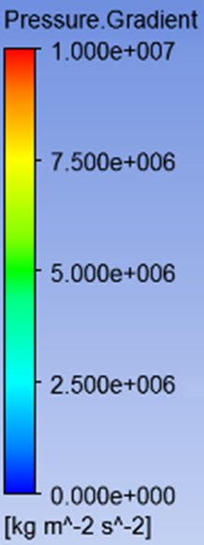
5.2. Результаты решения задачи промежуточной баллистики снаряда
Моделирования истечения пороховых газов из канала ствола (ОФ 152 мм)
а)
Рис. 45 – Поле градиента давления P, МПа
б)
Рис. 46 – Распределение параметров по оси х : а) давление; б) модуль скорости
Увеличение скорости снаряда на 5,4 м/с (0,6%)
Рис. 47 – Зависимость сил давления, действующих на снаряд, от времени
Рис. 48 – Зависимость скорости снаряда от времени после вылета из канала ствола
Королев С.А. Развитие подходов к решению проблем аэродинамики и устойчивости движения …
44/68
Notes:
44

Slide 45
5.3. Результаты решения задачи внешней баллистики снаряда
Влияние способа задания аэродинамических коэффициентов на точность расчета траектории
закон 1943 года
расчет
1 – V₀ = 680 м/с; 2 – V₀ = 945 м/с
а)
2
1
а) снаряд ОФ 152 мм
V₀ = 1700 м/с
закон 1958 года
расчет
б)
б) снаряд БП 125 мм
Рис. 49 ‑ Модели снарядов
Рис. 50 – Проекции траекторий снарядов:
а) ОФ 152 мм; б) БП 125 мм
Королев С.А. Развитие подходов к решению проблем аэродинамики и устойчивости движения …
45/68
Notes:
45

Slide 46
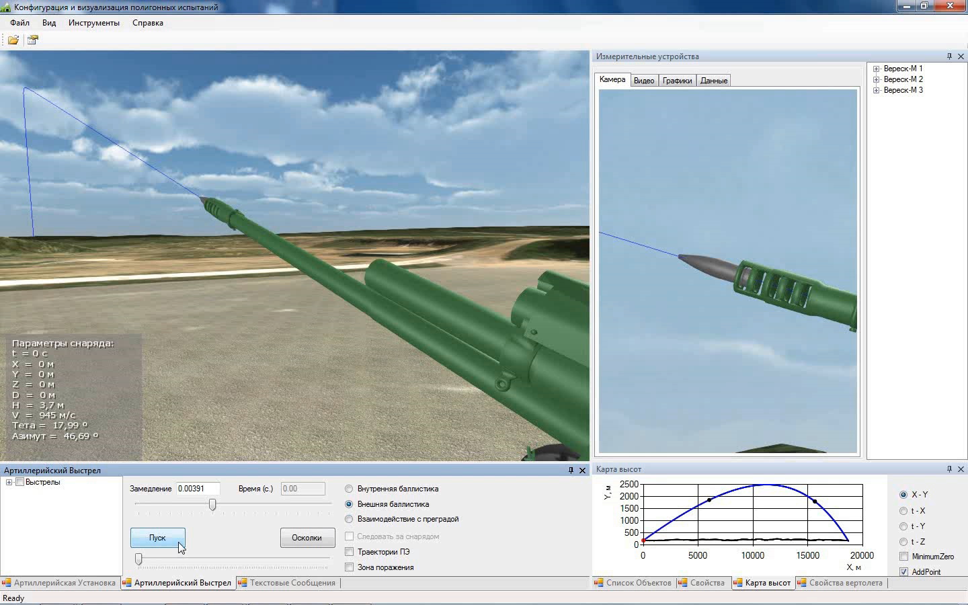
5.3. Визуализация результатов моделирования внешней баллистики
Видео 2 – Визуализация результатов моделирования стрельбы осколочно-фугасным снарядом
Королев С.А. Развитие подходов к решению проблем аэродинамики и устойчивости движения …
46/68
Notes:
46

Slide 47
5.3. Результаты решения задачи внешней баллистики снаряда
Влияние асимметрии массы снаряда на устойчивость движения
а)
Рис. 51 – Снаряд ОФ 30 мм
б)
Асимметрия массы снаряда задается отклонением центра масс:
Рис. 53 – Изменение угла нутации при движении снаряда по траектории: а) симметричный снаряд; б) асимметричный снаряд (Δr = 0,5 мм; Δx = 3 мм)
Рис. 52 – Отклонение центра масс снаряда ОФ 30 мм
Рис. 54 – Зависимости отклонения от точки прицеливания ΔR (дальность 2000 м) от отклонения центра масс по радиусу Δr и оси снаряда Δx
Королев С.А. Развитие подходов к решению проблем аэродинамики и устойчивости движения …
47/68
Notes:
47

Slide 48
5.4. Результаты решения задачи повышения дальности стрельбы
Результаты оптимизации аэродинамической формы (снаряд ОФ 152 мм)
Рис. 56 ‑ Форма артиллерийского снаряда
Таблица 2 – Результаты расчета
Рис. 55 ‑ Схема артиллерийского снаряда
Параметр | Штатная форма | Оптимальная форма
Коэффициент лобового сопротивления C_{x} при M=2,0 | 0,288 | 0,258 (-10,4%)
Максимальная дальность стрельбы, км при скорости V₀=945 м/с | 28,1 | 30,4 (+8,2%)
а)
фактическое значение
оптимальное значение
б)
Рис. 57 ‑ Зависимость коэффициента С_{х} от параметров формы снаряда:
а) радиуса кривизны головной части R_{г} ; б) угла сужения донной части α_{д}
Королев С.А. Развитие подходов к решению проблем аэродинамики и устойчивости движения …
48/68
Notes:
48

Slide 49
5.4. Результаты решения задачи повышения дальности стрельбы
Оптимизация баллистических условий стрельбы (снаряд ОФ 152 мм)
а)
фактическое значение
оптимальное значение
– из решения задачи внутренней баллистики (E_{п} = const);
б)
Рис. 59 ‑ Зависимость угла стрельбы (а) и дальности (б) от массы снаряда
Рис. 58 ‑ Зависимость начальной скорости снаряда от массы
Использование реактивной тяги в конструкции снаряда
участок работы РД
Рис. 60 ‑ Траектории движения снаряда при различной задержке времени t₁ старта РД
Королев С.А. Развитие подходов к решению проблем аэродинамики и устойчивости движения …
49/68

Slide 50
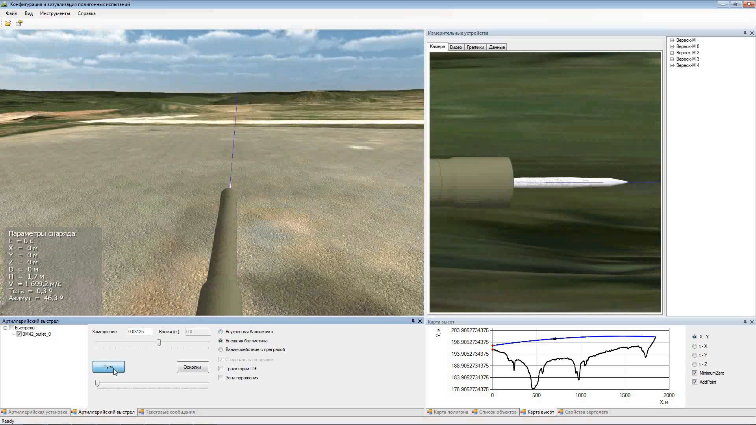
5.5. Визуализация результатов моделирования внешней баллистики
Видео 3 – Визуализация результатов моделирования стрельбы бронебойно-подкалиберным снарядом
Королев С.А. Развитие подходов к решению проблем аэродинамики и устойчивости движения …
50/68
Notes:
50

Slide 51
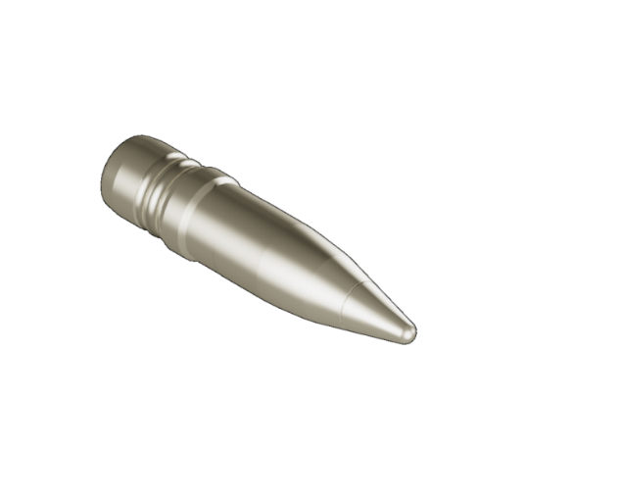
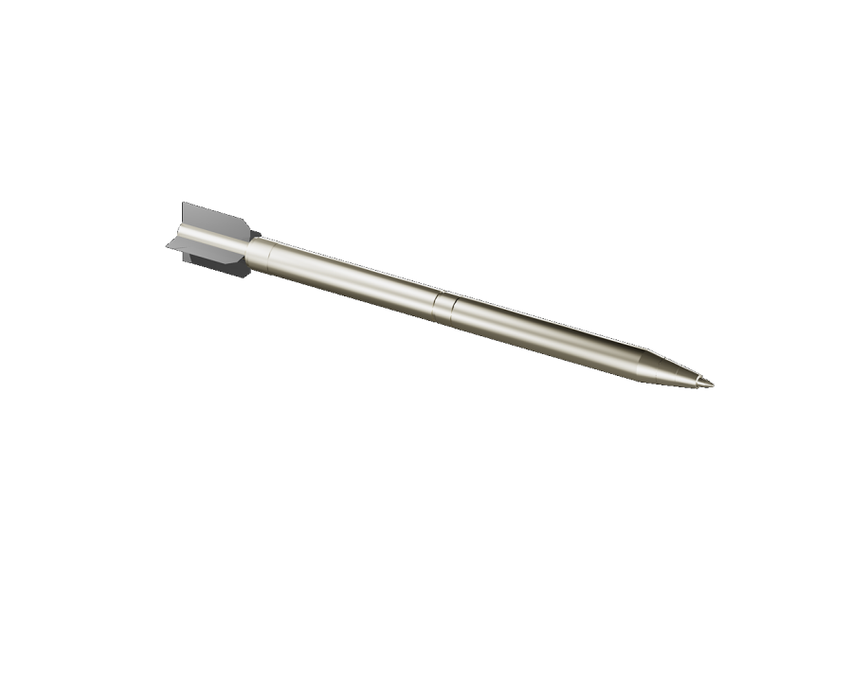
5.6. Результаты моделирования стрельбы с подвижного носителя
Расположение вооружения на подвижном носителе
12
14
17
3
1
10
19
5
8
16
9
15
18
20
7
13
6
11
2
4
Рис. 61 – Точки подвеса вооружения на вертолете Ми-8
Рис. 62 – Расположение ракет в пусковом блоке Б-8
Рис. 63 – Модели снаряда ОФ 23 мм и ракеты НАР 80 мм
Результаты моделирования динамических характеристик подвижного носителя при стрельбе
Режим стрельбы: Δt₁=0,4с – 20 снарядов, Δt₂=0,75c – 30 ракет. Скорость движения ПН: 100 км/ч.
Рис. 64 – Изменение углов крена (φ), рыскания (ψ) и тангажа (θ) вертолета по времени
Рис. 65 – Изменение продольной (Δv₁), вертикальной (Δv₂) и боковой (Δv₃) скоростей по времени
Королев С.А. Развитие подходов к решению проблем аэродинамики и устойчивости движения …
51/68
Notes:
51

Slide 52
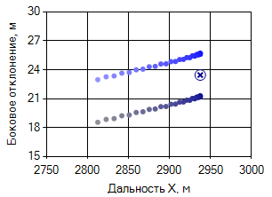
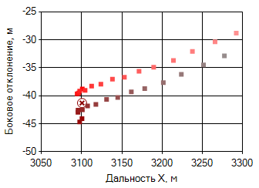
5.6. Результаты моделирования стрельбы с подвижного носителя
Рассеивание точек падения снарядов и ракет при стрельбе с ПН
Таблица 3 – Режимы стрельбы с ПН
№ | Режим стрельбы | Кол-во снарядов (ракет) | Время очереди, Δt, c
1 | Стрельба из 2-х пушек с каждого борта | 20 – 100 | 0,2 – 1,0
2 | Пуски из 2-х блоков ракет с каждого борта | 10 – 40 | 0,25 – 1,0
3 | Стрельба из пушки с левого борта | 10 – 50 | 0,2 – 1,0
4 | Пуски из блока ракет с левого борта | 5 – 20 | 0,25 – 1,0
а)
б)
Скорость движения ПН:
Рис. 66 – Разброс очереди снарядов (а) и ракет (б)
при стрельбе с ПН
Рис. 67 – Зависимость разброса очереди по дальности ΔX от скорости ПН V_{пн}
Рис. 68 – Зависимость разброса очереди по дальности ΔX от интервала между выстрелами
Королев С.А. Развитие подходов к решению проблем аэродинамики и устойчивости движения …
52/68
Notes:
52

Slide 53
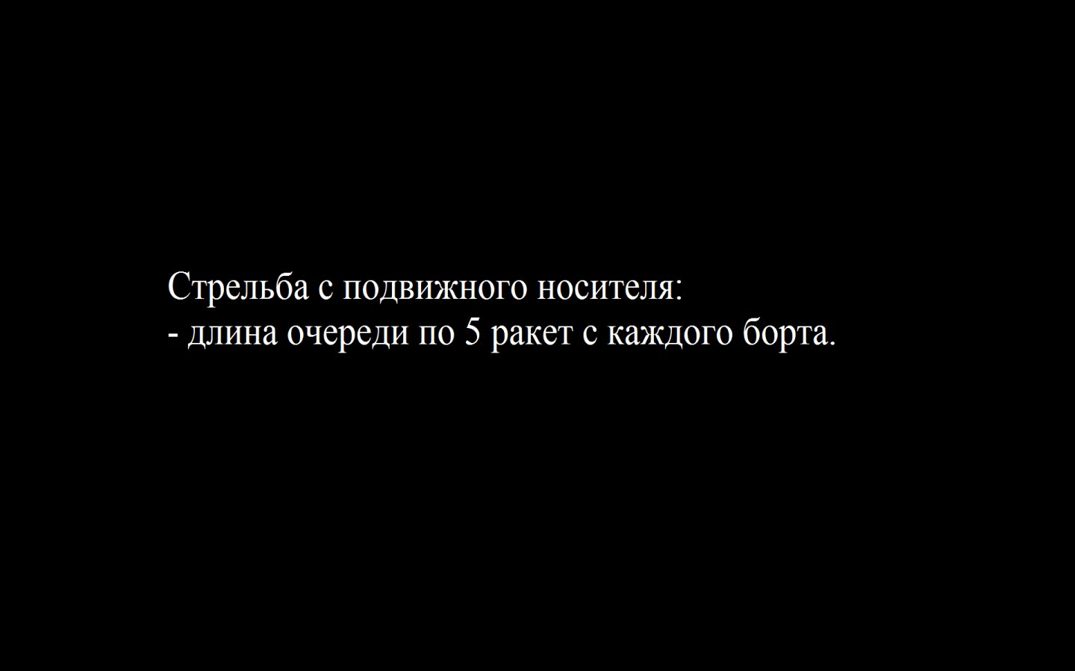
5.6. Визуализация результатов моделирования внешней баллистики
Видео 4 – Визуализация результатов моделирования стрельбы с подвижного носителя
Королев С.А. Развитие подходов к решению проблем аэродинамики и устойчивости движения …
53/68
Notes:
53

Slide 54
5.6. Результаты моделирования стрельбы с подвижного носителя
Влияние реактивной струи на рассеивание ракет при различных условиях пуска
Диапазоны изменения начальных условий:
2
– интервал между пусками;
– начальное расстояние между осями ракет;
– начальное значение угла атаки второй ракеты.
штатное r₀
1 – штатное
Пример нештатного срабатывания боеприпаса
Рис. 69 – Зависимость отклонения по дальности от расстояния между осями ракет r₀, τ : 1 – 50 мc; 2 – 25 мc
правый борт
левый борт
Интервал между пусками с лев. борта τ = 13 мс (задержка пуска 1 ракеты).
Интервал между пусками с прав. борта τ = 50 мс (штатный).
Δz=40 м
Δx=180 м
Рис. 70 – Траектории движения ракет
Королев С.А. Развитие подходов к решению проблем аэродинамики и устойчивости движения …
54/68
Notes:
54

Slide 55
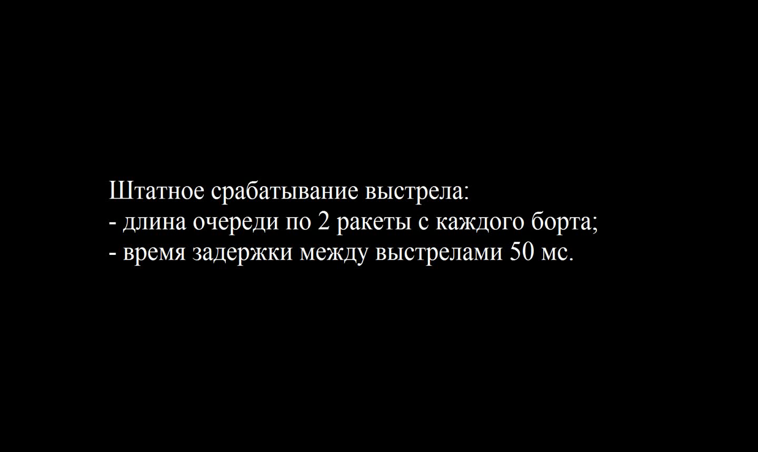
5.6. Визуализация результатов моделирования внешней баллистики
Видео 5 – Визуализация результатов моделирования стрельбы с подвижного носителя (нештатное срабатывание)
Королев С.А. Развитие подходов к решению проблем аэродинамики и устойчивости движения …
55/68
Notes:
55

Slide 56
Основные результаты и выводы
Разработан новый подход к математическому моделированию движения снаряда по траектории на основе полной системы уравнений движения твердого тела с использованием аэродинамических сил и моментов, определяемых с помощью численного решения уравнений Навье – Стокса. В отличие от существующих методик, использующих законы сопротивления (формула Сиаччи, законы 1943 г. и 1958 г.) и эмпирически определяемые коэффициенты формы, в данном подходе определяется полный набор коэффициентов аэродинамических сил и моментов снарядов и ракет на основе вычислительного эксперимента, что позволяет проводить оптимизацию баллистических и геометрических параметров и анализ устойчивости их движения на этапе проектирования боеприпаса.
Решена задача истечения пороховых газов из канала ствола и движения снаряда на начальном участке траектории с применением динамически изменяемой расчетной сетки, что позволяет уточнить начальные условия расчета траектории на этапе промежуточной баллистики. Так, увеличение скорости осколочно-фугасного снаряда ОФ 152 мм за счет действия пороховых газов составляет 5,4 м/с (0,6 %), что приводит к изменению дальности полета на 150 м (0,75 %) при стрельбе на дальность 20 км.
Проведено исследование влияния асимметрии массы снаряда на устойчивость его движения по траектории и точность поражения цели. Результаты параметрических исследований для осколочно-фугасного снаряда ОФ 30 мм показали, что отклонение центра масс по оси снаряда приводит к дестабилизации его движения только при наличии отклонения по радиусу. Для снаряда с параметрами асимметрии (отклонения центра масс по радиусу 0,5 мм, по оси снаряда – 5 мм) отклонение от точки прицеливания составляет более 20 м при дальности стрельбы 2 км.
Королев С.А. Развитие подходов к решению проблем аэродинамики и устойчивости движения …
56/68

Slide 57
Основные результаты и выводы
Проведено исследование различных способов повышения дальности стрельбы и их оптимизация. Результаты исследований для снаряда ОФ 152 мм показали, что дальность стрельбы повышается за счет выбора оптимальных параметров формы на 8 %, за счет выбора оптимальных баллистических условий (масса и начальная скорость) на 4 %, за счет оптимального выбора времени работы реактивного двигателя на 22 %.
Разработаны алгоритмы решения обратной задачи внешней баллистики при поражении подвижных целей с учетом рельефа местности. Для сокращения времени подготовки данных применены методы на основе многослойной нейронной сети и нечетких деревьев решений. Предлагаемый подход позволяют обеспечить при одинаковой точности более высокую оперативность решения обратных задач по сравнению с итерационными алгоритмами (время решения задачи сокращается на 3-4 порядка).
Разработана система статистического имитационного моделирования для построения области рассеивания и зоны безопасности при стрельбе с учетом рельефа местности, позволяющая более точно определять границы области рассеивания и зоны безопасности при стрельбе в случае существенно пересеченного (с холмами и оврагами) рельефа местности.
Разработана комплексная математическая модель стрельбы с подвижного носителя, позволяющая учесть взаимное влияние подвижного носителя и ракетно-артиллерийского вооружения на точность и кучность стрельбы снарядами и неуправляемыми ракетами; провести анализ влияния различных факторов на разброс траекторий снарядов в очереди и траекторий неуправляемых ракет при последовательных пусках.
Королев С.А. Развитие подходов к решению проблем аэродинамики и устойчивости движения …
57/68

Slide 58
Основные результаты и выводы
Проведено исследование рассеивания снарядов и ракет при различных режимах стрельбы с подвижного носителя (вертолет Ми-8). Показано, что динамика подвижного носителя оказывает существенное и разнонаправленное влияние на точность и кучность стрельбы: отклонение снарядов в очереди всегда происходит в сторону уменьшения дальности, отклонение ракет при последовательных пусках зависит от скорости вертолета (для скоростей вертолета менее 75 км/ч отклонение ракет происходит в сторону уменьшения дальности, в противном случае – в сторону увеличения дальности). Влияние воздушного потока от несущего винта вертолета на траектории ракет наблюдается для скоростей вертолета менее 80 км/ч. Определены области изменения параметров стрельбы, где влияние реактивной струи впереди летящей ракеты минимально, и области изменения параметров, где наблюдается существенное отклонение ракет от точки прицеливания.
Создан программно-вычислительный комплекс, позволяющий решать задачи внешней баллистики, дополненный системой визуализации результатов вычислительного эксперимента на виртуальной карте местности, предназначенный для анализа и оптимизации технических решений при проектировании и отработке ракетно-артиллерийского вооружения.
Результаты диссертационного исследования внедрены в составе программно-аппаратного комплекса автоматизированной системы полигонных испытаний в ФКП «НИИ «Геодезия» и используются в учебном процессе в ФГБОУ ВО «ИжГТУ имени М.Т. Калашникова». Разработанное программное обеспечение позволяет повысить производительность научно-исследовательских и опытно-конструкторских работ на этапе проектирования и отработки боеприпаса ракетно-артиллерийских систем.
Королев С.А. Развитие подходов к решению проблем аэродинамики и устойчивости движения …
58/68

Slide 59
Общая характеристика работы
Научная новизна работы:
Разработан новый подход к моделированию движения снаряда по траектории на основе полной системы уравнений движения твердого тела с использованием аэродинамических сил и моментов, определяемых из решения уравнений Навье – Стокса, что позволяет совместно исследовать вопросы аэродинамики и устойчивости движения снаряда и существенно расширить круг решаемых задач при проектировании боеприпаса ракетно-артиллерийских систем.
На основе разработанного подхода к решению задач аэродинамики и движения снаряда по траектории и эффективного численного метода многомерной оптимизации (метод Хука – Дживса) впервые решена задача выбора оптимальных баллистических и геометрических параметров снаряда, обеспечивающих повышение дальности стрельбы.
Для решения обратных задач внешней баллистики при поражении подвижных целей с учетом рельефа местности впервые применен новый метод на основе нечетких деревьев решений, обеспечивающий при одинаковой точности более высокую оперативность решения обратных задач по сравнению с итерационными алгоритмами.
Разработана система статистического имитационного моделирования рассеивания снарядов и неуправляемых ракет, позволяющая определять границы области рассеивания и зоны безопасности при стрельбе с учетом рельефа местности.
Впервые разработана комплексная математическая модель механической и аэродинамической системы «вертолет – вооружение», учитывающая взаимное влияние подвижного носителя и ракетно-артиллерийского вооружения на точность и кучность стрельбы снарядами и неуправляемыми ракетами.
Разработан проблемно-ориентированный программно-вычислительный комплекс, реализующий методы и алгоритмы решения задач внешней баллистики, дополненный системой визуализации результатов вычислительного эксперимента на виртуальной карте местности, позволяющий проводить внешнебаллистические исследования на этапе проектирования боеприпаса.
Королев С.А. Развитие подходов к решению проблем аэродинамики и устойчивости движения …
59/68

Slide 60
Общая характеристика работы
Теоретическая значимость диссертационного исследования заключается в разработке нового подхода к решению задач внешней баллистики, основанного на совместном решении уравнений движения снарядов и неуправляемых ракет и аэродинамики их обтекания, позволяющего:
проводить оптимизацию баллистических и геометрических параметров и анализ устойчивости их движения на этапе проектирования;
учитывать взаимное влияние динамики подвижного носителя и ракетно-артиллерийского вооружения на точность и кучность стрельбы.
Практическая значимость результатов диссертационной работы заключается в разработке математического и программного обеспечения, позволяющего:
повысить точность решения прямой задачи внешней баллистики;
сократить время решения обратной задачи внешней баллистики;
более точно определять границы области рассеивания и зоны безопасности при стрельбе с учетом рельефа местности;
рассчитывать траектории снарядов и ракет при стрельбе с подвижного носителя;
сократить объем натурных испытаний при отработке боеприпаса ракетно-артиллерийских систем.
Разработанный программный комплекс может применяться как в научно-исследовательских организациях, занимающихся проектированием боеприпасов ракетно-артиллерийских систем, так и на полигонах при подготовке к проведению натурных внешнебаллистических испытаний и для анализа их результатов.
Королев С.А. Развитие подходов к решению проблем аэродинамики и устойчивости движения …
60/68

Slide 61
Публикации и апробация работы
По теме диссертации опубликована 41 печатная работа, в том числе 22 статьи в изданиях, рекомендованных ВАК для публикации основных научных результатов,
из них 7 статей, индексируемых в базах данных Web of Science и Scopus.
Получено 3 свидетельства о регистрации программ для ЭВМ.
Результаты диссертации отражены в 6 отчетах НИР и ОКР.
Результаты работы докладывались на 4 международных и 16 всероссийских конференциях:
XI, XII , XIII, XIV, XV, XVI Всероссийская научно-техническая конференция «Проектирование систем вооружения и измерительных комплексов» (Нижний Тагил, 2014-2019 гг.);
XXIV Всероссийский семинар с международным участием «Струйные, отрывные и нестационарные течения» (Новосибирск, 2015 г.);
5th International Conference on Military Technologies (Брно, Чехия 2015 г.);
XVIII Международная конференции по методам аэрофизических исследований - ICMAR 2016, (Пермь, 2016 г.);
XII Международная конференция «Высокоэнергетические материалы: демилитаризация, антитерроризм и гражданское применение - HEMs-2016», (Томск, 2016 г.);
XXV Всероссийская конференция с международным участием «Высокоэнергетические процессы в механике сплошной среды», (Новосибирск, 2017 г.);
VII, VIII Всероссийская конференция «Внутрикамерные процессы и горение в установках на твердом топливе и ствольных системах - ICOC» (Москва, 2014, 2017 гг.);
V, VI Всероссийская научно-техническая конференция «Фундаментальные основы баллистического проектирования» (Санкт-Петербург, 2016, 2018 гг.);
X Всероссийская конференция «Фундаментальные и прикладные проблемы современной механики» (Томск, 2018 г.);
XVII Международная конференция «Супервычисления и математическое моделирование» (Саров, 2018 г.).
Королев С.А. Развитие подходов к решению проблем аэродинамики и устойчивости движения …
61/68

Slide 62
Публикации
Публикации в ведущих рецензируемых научных изданиях из перечня ВАК:
Королев, С. А. Математическое моделирование обтекания тела вращения сверхзвуковым потоком газа / С. А. Королев, С. А. Карсканов // Вестник Удмуртского ун-та. Математика. Механика. Компьютерные науки. 2014. № 3. С. 123–133.
Расчет траектории движения снаряда в атмосфере с учетом гидродинамики его обтекания / И. Г. Русяк, А. И. Карпов, С. А. Королев, С. А. Карсканов // Вопросы оборонной техники. Серия 14. 2015. Вып. 2. С. 130–141.
Моделирование разлета осколков и определение зон поражения при подрыве осколочно-фугасного снаряда / В. Г. Суфиянов, И. Г. Русяк, С. А. Королев, М. Н. Белобородов, Ю. С. Фурсов // Вопросы оборонной техники. Серия 14. 2015. Вып. 2. С. 175–181.
Rusyak I., Sufiyanov V., Korolev S., Ermolaev M. Software complex for simulation of internal and external ballistics of artillery shot // 5th International Conference on Military Technologies (ICMT 2015). Brno. Czech Republic. University of Defense, 2015. Pр. 9-17 (индексируется в базах Web of Science, Scopus).
Tenenev V.A., Korolev S.A., Rusyak I.G. Numerical Simulation of Rotating Body Movement in Medium with Various Densities // International Conference on the Methods of Aerophysical Research (ICMAR 2016), AIP. Conf. Proc. 1770. 2016. P. 030073 (индексируется в базах Web of Science, Scopus).
Суфиянов, В. Г. Комплексная физико-математическая модель процесса артиллерийского выстрела / В. Г. Суфиянов, С. А. Королев // Интеллектуальные системы в производстве. 2016. № 3 (30). С. 18–21.
Королев, С. А. Методика расчета траектории движения снарядов и ракет при стрельбе с подвижного носителя / С. А. Королев, И. Г. Русяк, В. Г. Суфиянов // Интеллектуальные системы в производстве. 2016. № 4 (31). С. 13–18.
Суфиянов, В. Г. Моделирование угловых характеристик опорно-поворотного ме-ханизма измерительно-регистрирующей аппаратуры при слежении за движением снаряда по внешнебаллистической траектории / В. Г. Суфиянов, С. А. Королев // Интеллектуальные системы в производстве. 2016. № 4 (31). С. 116–119.
Влияние высоты подрыва снаряда на формирование осколочного поля / В. Г. Суфиянов, С. А. Королев, А. М. Липанов, И. Г. Русяк // Химическая физика и мезо-скопия. 2016. Т.18. №4. С.524–533.
Королев, С. А. К вопросу о точности решения прямой задачи внешней баллистики / С. А. Королев, А.М. Липанов, И. Г. Русяк // Вестник Томского гос. ун-та. Математика и механика. 2017. № 47. C. 63–74. (индексируется в базах Web of Science, Scopus).
Lipanov A.M., Korolev S.A., Rusyak I.G. Optimization of aerodynamic form of projectile for solving the problem of shooting range increasing // XXV Conference on High-Energy Processes in Condensed Matter (HEPCM 2017). AIP. Conf. Proc.1893. 2017. P.030085. (индексируется в базах Web of Science, Scopus).
Королев С.А. Развитие подходов к решению проблем аэродинамики и устойчивости движения …
62/68

Slide 63
Публикации
Королев, С. А. Исследование влияния возмущающих факторов на траекторию движения снарядов и ракет при стрельбе с подвижного носителя / С. А. Королев, И. Г. Русяк, В. Г. Суфиянов // Известия Тульского гос. ун-та. Технические науки. 2017. № 11-3. С. 23–33.
Моделирование возмущающих факторов, влияющих на точность стрельбы с подвижного носителя / С. А. Королев, И. Г. Русяк, В. А. Тененев, А. В. Вагин, М. Н. Белобородов // Известия Тульского гос. ун-та. Технические науки. Проблемы специального машиностроения. 2018. № 12-3. С. 231–239.
Исследование влияния динамических характеристик подвижного носителя на кучность стрельбы / С. А. Королев, И. Г. Русяк, В. А. Тененев, А. В. Вагин, М. Н. Белобородов // Интеллектуальные системы в производстве. 2018. № 3. С. 103–109.
Королев, С. А. Исследование путей повышения дальности стрельбы ствольной артиллерии / С. А. Королев, А.М. Липанов, И.Г. Русяк // Вест. ИжГТУ им. М.Т. Калашникова. 2018. Т.21. №3. С.185–191.
Разработка подходов к решению обратной задачи внешней баллистики в различных условиях применения / С. А. Королев, А. М. Липанов, И. Г. Русяк, В. А. Тененев // Вестник Том. гос. ун-та. Математика и механика. 2019. № 57. С. 76–83. (индексируется в базах Web of Science, Scopus).
Королев, С. А. Методика имитационного моделирования рассеивания снарядов // Интеллектуальные системы в производстве. 2019. Т. 17. № 1. С. 57–62.
Численное решение задачи обтекания для определения аэродинамических коэффициентов метаемых тел / А. М. Липанов, И. Г. Русяк, С. А. Королев, С. А. Карсканов // Инженерно-физический журнал. 2019. Т. 92. № 2. С 496–504 (индексируется в базах Web of Science, Scopus).
Korolev S.A., Lipanov A.M., Tenenev V.A., Rusyak I.G. Simulation of the spatial motion of a projectile in the presence of asymmetry of mass and form // X Conference "Fundamental and applied problems of modern mechanics", AIP. Conf. Proc. 2019. P. 020007 (индексируется в базах Web of Science, Scopus).
Программный комплекс моделирования стрельбы с подвижного носителя / А. М. Липанов, И. Г. Русяк, В. Г. Суфиянов, С. А. Королев // Известия РАРАН. 2019. № 3 (108). С. 111–119.
Королев, С. А. Решение задач внешнебаллистического проектирования на основе математического и компьютерного моделирования / С. А. Королев, В. Г. Суфиянов // Интеллектуальные системы в производстве. 2019. Т.17. №3. С. 80–88.
Королев, С. А. Исследование влияния реактивной струи на отклонение очереди ракет при стрельбе с подвижного носителя // Интеллектуальные системы в производстве. 2019. Т. 17. № 3. С. 75–79.
Королев С.А. Развитие подходов к решению проблем аэродинамики и устойчивости движения …
63/68

Slide 64
Публикации
Публикации в прочих изданиях, в том числе материалы конференций
Карпов, А. И. Применение различных подходов численного моделирования к решению задачи внешнего обтекания снаряда на траектории / А. И. Карпов, С. А. Королев, С. А. Карсканов // Сб. трудов VIII Всерос. конф. по внутрикамерным процессам и горению в установках на твердом топливе и ствольных системах (ICOC 2014). Ижевск : ИМ УрО РАН, 2014. С. 111–121.
Русяк, И. Г. Численное решение задачи обтекания для определения аэродинамических коэффициентов метаемых тел / И. Г. Русяк, С. А. Королев, С. А. Карсканов // Струйные, отрывные и нестационарные течения : сб. тезисов докладов XXIV Всерос. семинара с междунар. участием. Новосибирск, 2015. С. 138–139.
Русяк, И. Г. Исследование путей повышения дальности стрельбы за счет внешне-баллистических факторов / И. Г. Русяк, С. А. Королев // Фундаментальные основы баллистического проектирования – 2016 : сб. матер. Пятой Всерос. науч.-техн. конф., 27 июня – 1 июля 2016 г., Санкт-Петербург, Россия. 2016. С. 38–40.
Королев, С. А. Разработка подходов к решению обратной задачи внешней баллистики в различных условиях применения / С. А. Королев, И. Г. Русяк, В. А. Тененев // Высокоэнергетические материалы: демилитаризация, антитерроризм и гражданское применение (HEMs-2016) : сб. матер. XII Междунар. конф., 7–9 сентября 2016 г., Томск, Россия. С. 116–120.
Королев, С. А. Разработка методики учета возмущающих факторов при стрельбе с подвижного носителя / С.А. Королев, Е.К. Зорина // Сб. матер. IV Всерос. науч.-техн. конф. аспирантов, магистрантов и молодых ученых, 20–21 апреля 2016 г., Ижевск, Россия. С. 50–56.
Гиззатуллина, А. Ф. Исследование влияния потока газов, истекающих из канала ствола орудия, на скорость движения снаряда / А. Ф. Гиззатуллина, С. А. Королев // Сб. матер. IV Всерос. науч.-техн. конф. аспирантов, магистрантов и молодых ученых, 20–21 апреля 2016 г., Ижевск, Россия. С. 31–38.
Тененев, В. А. Численное моделирование движения вращающегося теля в средах с различной плотностью / В. А. Тененев, С. A. Королев, И. Г. Русяк // Сб. тезисов XVIII Междунар. конф. по методам аэрофизических исследований (ICMAR-2016). Пермь, 2016. С. 194–195.
Русяк, И. Г. Задача выбора параметров осколочно-фугасного снаряда с целью повышения дальности его стрельбы / И. Г. Русяк, С. А. Королев // Современные методы проектирования и отработки ракетно-артиллерийского вооружения : сб. матер. Х конф. Волжского регионального центра РАРАН, 6–8 июня 2017 г., Саров, Россия.
Разработка визуальных технологий моделирования процесса артиллерийского выстрела / А. М. Липанов, И. Г. Русяк, В. Г. Суфиянов, С. А. Королев // Информационные технологии на службе оборонно-промышленного комплекса : сб. докладов VI ежегодного форума, 20–22 июня 2017 г. Ижевск, Россия. С. 113–114.
Королев С.А. Развитие подходов к решению проблем аэродинамики и устойчивости движения …
64/68

Slide 65
Публикации
Липанов, А. М. Влияние воздействия струи реактивного двигателя на движение ракет при залповых пусках с подвижного носителя / А. М. Липанов, И. Г. Русяк, С. А. Королев // Сб. матер. Девятой Всерос. конф. по внутрикамерным процессам и горению в установках на твердом топливе и ствольных системах (ICOC’2017), 10–12 октября 2017 г., Москва, Россия. С. 161–167.
Королев, С. А. Исследование движения снаряда на начальном участке траектории с учетом истечения пороховых газов / С. А. Королев, А. Ф. Гиззатуллина, М. Р. Королева // Сб. матер. Девятой Всерос. конф. по внутрикамерным процессам и горению в установках на твердом топливе и ствольных системах (ICOC’2017), 10–12 октября 2017 г., Москва, Россия. С. 116–124.
Русяк, И. Г. Исследование путей повышения дальности стрельбы за счет внешне-баллистических факторов / И. Г. Русяк, С. А. Королев // Фундаментальные основы баллистического проектирования. Сборник трудов. Сер. Библиотека журнала «ВОЕНМЕХ. Вестник БГТУ». 2017. С. 37–45.
Королев, С. А. Исследование влияния асимметрии формы и массы снаряда на точ-ность поражения цели / С. А. Королев, И. Г. Русяк, В. А. Тененев // Фундаментальные основы баллистического проектирования – 2018 : сб. матер. VI Всерос. науч.-техн. конф., 5–10 июня 2018 г., Санкт-Петербург, Россия. 2018. С. 24–27.
Визуальные технологии решения проектных баллистических задач / И. Г. Русяк, В. Г. Суфиянов, С. А. Королев, О. В. Дозоров, И. А. Киселев, И. А. Трушкин // Сб. матер. XXV Республиканской выставки-сессии студенческих инновационных проектов. Ижевск, 2018. С. 135–139.
Моделирование пространственного движения снаряда при наличии асимметрии массы и формы / С. А. Королев, А. М. Липанов, В. А. Тененев, И. Г. Русяк // Фундаментальные и прикладные проблемы современной механики : сб. трудов X Всерос. науч. конф., 3–5 сентября 2018 г., Томск, Россия. Томск : Томский гос. ун-т, 2018. С. 78–80.
Разработка специализированного вычислительного модуля, предназначенного для решения комплекса задач проектирования и отработки стрелково-пушечного вооружения / А. М. Липанов, И. Г. Русяк, В. Г. Суфиянов, С. А. Королев // Супервычисления и математическое моделирование : сб. трудов XVII Междунар. конф., 15–19 октября 2018 г., Саров, Россия. Саров : ФГУП «РФЯЦ-ВНИИЭФ», 2019. С. 337–361.
Королев, С. А. Решение обратной задачи внешней баллистики при стрельбе с по-движного носителя / С. А. Королев, О. С. Максимова // Выставка инноваций – 2018 (осенняя сессия) : сб. матер. XXVI Республиканской выставки-сессии сту-денческих инновационных проектов. Ижевск, 2018. C.60–67.
Королев, С. А. Математическая модель механической системы «вертолет-вооружение» / С. А. Королев, О. С. Максимова // Информационные технологии в моделировании и управлении: подходы, методы, решения : II Всерос. науч. конф. с междунар. участием, 22–24 апреля 2019 г., Тольятти, Россия. Ч. 1. C. 218–224.
Королев, С. А. Разработка аппроксимирующих математических моделей для ре-шения обратной задачи внешней баллистики / С. А. Королев, В. А. Тененев // Sci-ences of Europe. 2019. № 46-1 (46). С. 53-57.
Королев С.А. Развитие подходов к решению проблем аэродинамики и устойчивости движения …
65/68

Slide 66
Публикации
Свидетельства о государственной регистрации программ:
Свидетельство о государственной регистрации программы для ЭВМ № 2014661471. Расчет траектории движения снарядов / И. Г. Русяк, А. И. Карпов, С. А. Королев, А. С. Краснов, Д.В. Майков, Д. Г. Нефедов ; зарег. в Реестре программ для ЭВМ 30.10.2014 г.
Свидетельство о государственной регистрации программы для ЭВМ № 2015661545. Расчет углов наведения орудия при стрельбе по неподвижной и движущейся целям / И. Г. Русяк, В.А. Тененев, А. И. Карпов, С. А. Королев, Д. Г. Нефедов ; зарег. в Реестре программ для ЭВМ 11.09.2015 г.
Свидетельство о государственной регистрации программы для ЭВМ № 2016619602. Программа для расчета параметров рассеивания снарядов и определения зоны безопасности при стрельбе / И. Г. Русяк, С. А. Королев, В. Г. Суфиянов, Д. Г. Нефедов ; зарег. в Реестре программ для ЭВМ 24.08.2016 г.
Отчеты о научно-исследовательских работах:
Разработка программного обеспечения виртуальной имитационной модели артиллерийского выстрела на основе компьютерных технологий математического моделирования внутрикамерных процессов и движения снаряда на внешнебаллистической траектории, включая особенности взаимодействия боеприпаса с объектом поражения. Этап 1 «Разработка программно-вычислительного комплекса представления результатов вычислительного эксперимента, связанного с процессами, сопровождающими явление артиллерийского выстрела» (СЧ ОКР «Модельер 1») [Текст]: отчет о СЧ ОКР: 256.3145.К14 / ФГБОУ ВПО «ИжГТУ имени М.Т. Калашникова»; рук.: акад. Липанов А. М., Вагин А.В.; исполн.: Русяк И.Г., Белобородов М.Н., Суфиянов В.Г., Королев С.А. [и др.]. Ижевск, 2014. 274 с.
Разработка программного обеспечения виртуальной имитационной модели артиллерийского выстрела … Этап 2 «Разработка виртуального испытательного стенда артиллерийской установки и визуализация процессов, сопровождающих явление артиллерийского выстрела» (СЧ ОКР «Модельер 1») [Текст]: отчет о СЧ ОКР: 256.3145.К14 / ФГБОУ ВПО «ИжГТУ имени М.Т. Калашникова»; рук.: акад. Липанов А. М., Вагин А.В.; исполн.: Русяк И.Г., Белобородов М.Н., Суфиянов В.Г., Королев С.А. [и др.]. Ижевск, 2014. 226 с.
Королев С.А. Развитие подходов к решению проблем аэродинамики и устойчивости …
66/68

Slide 67
Публикации
Отчеты о научно-исследовательских работах:
Численное моделирование пространственных нестационарных турбулентных течений гетерогенных реагирующих сред, нестационарного турбулентного обтекания тел сложной формы при больших числах Маха и механики процессов соударения и разрушения при взаимодействии метаемого тела с преградой применительно к процессу артиллерийского выстрела. Этап 1. «Численное моделирование гидромеханики многофазных гетерогенных сред, тепломассообмена и напряженно деформированного состояния пороховых элементов, метаемого тела и канала ствола» [Текст]: отчет по 1-му этапу Госзадания № 1.1481.2014/К / ФГБОУ ВПО «ИжГТУ имени М.Т. Калашникова»; рук.: акад. А. М. Липанов; исполн.: И. Г. Русяк, В. А. Тененев, В. Г. Суфиянов, С. А. Королев [и др.]. Ижевск, 2015. 150 с.
Численное моделирование пространственных нестационарных турбулентных течений гетерогенных реагирующих сред, нестационарного турбулентного обтекания тел сложной формы при больших числах Маха и механики процессов соударения и разрушения при взаимодействии метаемого тела с преградой применительно к процессу артиллерийского выстрела. Этап 2. «Численное моделирование гидродинамики нестационарного турбулентного обтекания метаемого тела сложной формы при больших числах Маха» [Текст]: отчет по 2-му этапу Госзадания № 1.1481.2014/К / ФГБОУ ВО «ИжГТУ имени М.Т. Калашникова»; рук.: акад. А. М. Липанов; исполн.: И. Г. Русяк, В. А. Тененев, В. Г. Суфиянов, С. А. Королев [и др.]. Ижевск, 2016. 61 с.
Численное моделирование пространственных нестационарных турбулентных течений ... Этап 3. «Численное моделирование механики процессов соударения и разрушения при взаимодействии метаемого тела с преградой, разработка имитационной модели и программно-вычислительного комплекса визуализации физических явлений, сопровождающих процесс артиллерийского выстрела» [Текст]: отчет по 3-му этапу Госзадания № 1.1481.2014/К / ФГБОУ ВО «ИжГТУ имени М.Т. Калашникова»; рук.: акад. А. М. Липанов; исполн.: И. Г. Русяк, В. А. Тененев, В. Г. Суфиянов, С. А. Королев [и др.]. Ижевск, 2017. 145 с.
Разработка элементов информационно-аналитической подсистемы ПАК РАВПН, в том числе программного обеспечения расчета параметров обтекания воздушными потоками боеприпасов и летательных аппаратов, визуализации процессов функционирования боеприпасов (СЧ ОКР «Ориентация») [Текст]: отчет по СЧ ОКР: 256.4087.Н-43Б.К15 / ФГБОУ ВО «ИжГТУ имени М.Т. Калашникова»; рук.: акад. А. М. Липанов; исполн.: И. Г. Русяк, В. А. Тененев, В. Г. Суфиянов, С. А. Королев, Д. Г. Нефедов. Ижевск, 2017. 160 с.
Королев С.А. Развитие подходов к решению проблем аэродинамики и устойчивости движения …
67/68

Slide 68
Спасибо за внимание!
ФГБОУ ВО “ИжГТУ имени М.Т. Калашникова”

